Slide 1
History of Mongolian Journalism week 8 Photojournalism
D.Tsend
Journalism teacher
Д.Цэнд
Сэтгүүл зүйн багш

Slide 2
Лекц-8
Mongolian photojournalism
Lecture-8
Монголын гэрэл зургийн сэтгүүл зүй

Slide 3
Content of Lecture-1
Хичээлийн агуулга-1
Сэдвийн зорилго: Дэлхий дахинаа болон Монгол оронд фото сэтгүүл зүй үүсэн бий болсныг мэдэх зорилготой.
Нэр томьёо, тайлбар: Фото сэтгүүл зүй, гэрэл зургийн сэтгүүл зүй, аялагч, судлаач,

Slide 4
Content of Lecture-2
Хичээлийн агуулга-2
Эзэмших мэдлэг, чадвар:
Дэлхий дахинаа гэрэл зураг хэзээ хэрхэн бий болсон талаар мэднэ.
Монгол орноор аялагч жуулчид монголчуудын зургийг авч дэлхий дахинаа хэвлүүлсэн тухай.
Монголд фото сэтгүүл зүйн үүсэл, хөгжлийг мэднэ.

Slide 5
The emergence of photojournalism in the world
Дэлхийд гэрэл зургийн сэтгүүл зүй үүссэн нь
“Үндэсний газар зүй” сэтгүүлд 1903 онд анхны гэрэл зураг хэвлэгдсэнээр дэлхий дахинаа гэрэл зургийн сэтгүүл зүй үүсчээ гэж үздэг. 1910 оноос эрчимжиж өнгөт зураг хэвлүүлж эхэлсэн энэ үеийг фото сэтгүүл зүйн үүсэл гэж судлаачид үздэг. 1942 онд анх сэтгүүл зүйн багш Френк Лютер Матт “Фото сэтгүүл зүй” хэмээх нэр томьёог анх хэрэглэжээ. (Л.Норовсүрэн).

Slide 6
The emergence of photojournalism in the world
Дэлхий дахинд гэрэл зургийн сэтгүүл зүй үүссэн нь
Френк Лютер Матт нь хэвлэлд мэргэжлийн гэрэл зургийн ач холбогдлыг анх удаа шинжлэх ухааны үндэстэй гаргаж тавьсан бөгөөд мэдээнд гэрэл зургийн нөлөө, үүрэг ямар чухал болохыг нотлон харуулсан нь түүний “Сэтгүүл зүйд” оруулсан их хувь нэмэр хэмээн үздэг. Энэ үеэс эхлэн фото сэтгүүлч хүн ур чадвар, эв дүйгээс гадна өөр олон чадвартай байх ёстойг мэдээллийн хэрэгслийнхэн хүлээн зөвшөөрч, хүмүүс гэрэл зураг авах арга ухааныг их сургуулийн төвшинд буюу академик арга зүйгээр судалж эхэлсэн байна.

Slide 7
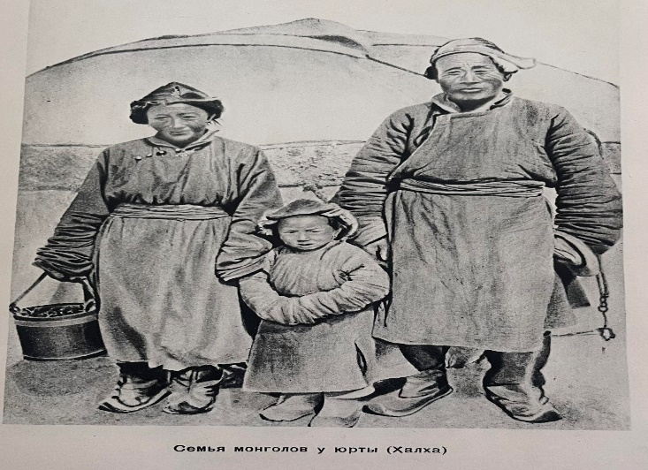
The emergence of photojournalism in the world
Дэлхий дахинд гэрэл зургийн сэтгүүл зүй үүссэн нь
“Лайф” сэтгүүлийн редактор байсан У.Хикс “Үгс ба зургууд” номдоо “ ... үг, зураг хоёрыг ашиглан тухайн цаг мөчид юу болсныг хүмүүст ойлгогдохуйц байдлаар харахуйн хэлбэрт оруулан тайлбарлахыг “Фото сэтгүүл зүй” гэнэ гэж тодорхойлсон.
Д.Цэнд: Хувийн архив.
Tsend.D: personal archive

Slide 8
About Mongolians getting acquainted with photography
Монголчууд гэрэл зурагтай танилцсан тухай
Монголд фото сэтгүүл зүй үүссэн нь.
1873-1925 оны хооронд Монгол орноор гадны 200-300 орчим эрдэмтэн, судлаач, аялагч явсан тухай түүхэн фото баримтууд бий. Орос, Герман, Франц, Америк, Дани, Япон, Хятад зэрэг олон орны аялагч, судлаач нар Монгол орны тухайн үеийн бодит дүр төрхийг гэрэл зурагт буулган дэлхий нийтэд түгээн таниулж байсан ба мөн энэ үеэс монголчууд гэрэл зургийн гайхамшгийг мэдэрч эхэлжээ.

Slide 9
Photos of Mongolians in foreign publications
Монголчуудын зураг гадаадын хэвлэлд
Гадаад орнуудаас Монголд зориулан гаргаж байсан сонин, сэтгүүлүүдэд монгол хүмүүсийн зураг нийтлэгдэж байжээ. Монгол орныг гэрэл зургийн хэлээр дэлхий дахинд таниулсан хүн бол Английн жуулчин судлаач Дуглас Хэррачерс юм. Тэрээр Монгол орноор хөндлөн гулд аялж 1913 онд “Үл мэдэх Монгол” буюу “Unknown Mongolia” хоёр боть зургийн номыг хэвлүүлсэн байна. Одоо энэ ном Кембрижийн Их сургуулийн номын санд хадгалагдаж байна.

Slide 10
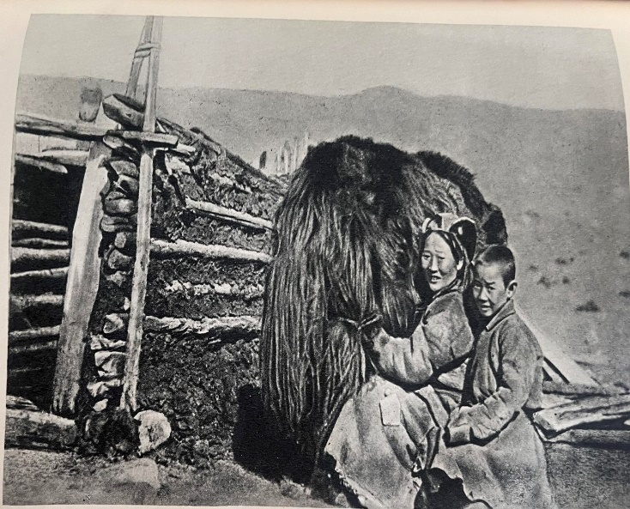
Photos of Mongolians in foreign publications
Монголчуудын зураг гадаадын хэвлэлд
ХIХ зууны сүүл ХХ зууны эхэн үед Орос, хятад, герман, америк, франц зэрэг орны эрдэмтэн судлаач, аянчин, жуулчид Монгол орноор явж ирж очиж байв. Тэд судалгаа, шинжилгээний болон сонирхуулах журмаар гэрэл зураг авч байжээ.
Д.Цэнд: Хувийн архив.
Tsend.D: personal archive

Slide 11
About Mongolians getting acquainted with photography
Монголчууд гэрэл зурагтай танилцсан тухай
Түүний дотроос Богд хаан, Эх дагина хоёрын хамт авахуулсан бүтэн биеийн хөрөг, Богд хаант Монгол улсаас Хаант Орос улсад суух Элчин сайд, Сайн ноён хан Намнансүрэн итгэмжлэх жуух бичгээ барьж буй зэрэг зургууд гэрэл зургийн анхны хэвлэлд нийтлэгдсэн бүтээлүүдийн тоонд ордог байна (Л.Норовсүрэн). Монголын төлөөлөгчид Петербург хотноо айлчилсан зургийг Оросын гэрэл зурагчин Б.К.Була авч “Дэлхий даяар” сэтгүүлд 1912 онд хэвлүүлж байжээ.

Slide 12
About Mongolians getting acquainted with photography
Монголчууд гэрэл зурагтай танилцсан тухай
Монгол хүмүүсийн зураг тогтмол хэвлэлд нийтлэгдсэн үе ч мөн л өнгөрсөн зууны арваад онд холбогдох юм. XIX зууны сүүлч, XX зууны эхэн үед гадаад орнуудаас Монголд зориулан гаргаж байсан хэвлэлүүдэд хэсэгчилсэн болон ганцаарчилсан хөрөг зургууд нийтлэгдэж байсан нь хожмоо монголын сэтгүүл зүйн фото нийтлэлийн үндэс суурь болжээ хэмээн тодорхойлж болохоор байна. Тухайлбал: “...1911 оны наймдугаар сараас 1914 оны есдүгээр сар хүртэл Бээжинд сар болгон гаргаж байсан “Монгол ер үгийн сэтгүүл” нь зураг зурмал, цааз зарлал, шүүмжлэл өгүүлэл, чухал сонсгол, өчих асуух, албан бичиг, тусгай зүйл, бага үлгэр гэсэн булангуудтай байв.

Slide 13
About Mongolians getting acquainted with photography
Монголчууд гэрэл зурагтай танилцсан тухай
Сэтгүүлийн зураг зурмалын буланд Монгол-Хятадын харилцаанд холбогдол бүхий хэрэг явдлын тухай нийтэлж байв. Жишээлбэл, монголчуудын суралцдаг сургуулийн дарга даамлын зураг, Бээжингийн хязгаар бодох тэргүүн зэргийн сургуулийн улаан, хөх жинстний ангийг төгсөгчдийн зураг сэлт гарч байсан” (Л.Норовсүрэн).
Мөн “Монголын сонин бичиг” нь өөрийн байнгын сурвалжлагчдыг Монголын Да Хүрээ, Улиастай, Ховд, Хөлөнбуйр зэрэг хүн ам төвлөрсөн суурингуудад ажиллуулж байв. Тус сонин 1917 оны 10 дугаар сард Нийслэл хүрээнд сурвалжлах товчоо байгуулж, уг товчоонд ажиллах хүмүүст сар тутам 30 төгрөгийн цалин олгож бас цахилгаан утас, гэрэл зургийн зардлыг нэмэн өгч” (Г.Дэлэг, 1965, хуудсд. 18-19) байжээ. Уг сонины нийтлэлд гар болон гэрэл зураг тодорхой байртай байв. /Г.Дэлэг, Л.Норовсүрэн/.

Slide 14
About Mongolians getting acquainted with photography
Монголчууд гэрэл зурагтай танилцсан тухай
Түүнчлэн VIII Богд Жавзандамба хутагтын дэргэд 1904 оны орчмоос хятад зурагчин сууж ажилладаг болсон тухай түүхийн баримтад тэмдэглэжээ. 1911 онд Монгол улс тусгаар тогтосны дараа Богд хааны ордонд Дамбадаржаа зурагчнаар, Ванпилов хэмээх Бадам жолооч бөгөөд кино механикчаар ажиллаж байсан тухай баримт ч бий. Эдгээрээс гадна манай орноор аялан явсан эрдэмтэд, жуулчид, худалдаачид монголчуудын амьдралыг гэрэл зургаар сурталчилсан анхдагчид мөн.
Харбин хотод хэвлэгдэж байсан “Монгол сонин бичиг” сонинд цаг үеийн дэлгэрэнгүй болон товч мэдээ, шог өгүүлэл, ярилцаа, мэдээлэл, тэмдэглэлт шүүмжлэлт, өгүүлэл, гадаадын мэдээ, худалдааны зар, гэрэл зураг, гар зургууд нийтлэгдэж байсан тухай судлаачид тэмдэглэсэн байна.

Slide 15
Photo published in Mongolian press
Монголын хэвлэлд гэрэл зураг нийтлэгдсэн нь
Харин Олноо өргөгдсөн Богд хаант Монгол улсын үед Бадам, Хэмжээт цаазат Монгол улсын үед Судар бичгийн хүрээлэнгийн зурагчин байсан Чойжинням нарын зэрэг цөөн тооны монгол хүн зураг авч байсан бөгөөд гадаадын эрдэмтэд, Монголыг судлагчид, жуулчид тэр үеийн монголын нүүр царай, аж амьдралыг гэрэл зурагт буулгаж үлдээжээ. (Т.Баасансүрэн/
Хэвлэлийн хуудаст анх гарсан гэрэл зургийн хувьд гэвэл “Монгол ардын үндэсний соёлын зам” сэтгүүлийн 1924 оны наймдугаар сарын дугаарт “Ардын засаг Нийслэл Хүрээг тогтоогоод байсан үе. Нөхөр Сүхбаатар, Бодоо, Данзан, Япон Данзан Элбэгдорж нар баймой” гэсэн нэртэй зураг хэвлэгдсэн байдаг нь анхны зураг гэж тооцогдож байна. Ер нь монгол улсын хувьд анхны гэрэл зургууд нь хувьсгалын удирдагчдын хөрөг маягийн зургууд байсан нь дээрх баримтуудаас харагддаг. /Л.Норовсүрэн, Н.Ариунзаяа. Фото сэтгүүл зүй/.

Slide 16
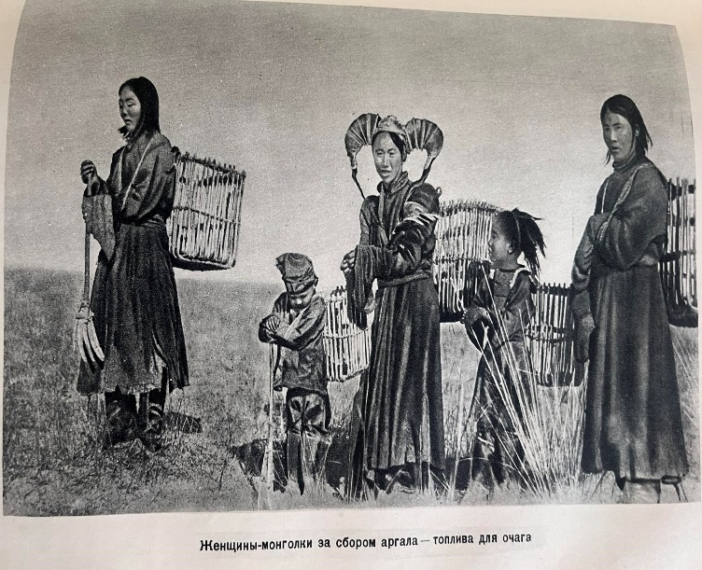
Foreign tourists took pictures of Mongolians
Гадаадын жуулчид монголчуудын зургийг авсан нь
Монгол орны анхны гэрэл зургуудыг Хаант Оросын судлаачид болох А.Н.Боярский, С.М.Дудин, А.В.Адрианов, Н.А.Чарушин, В.В.Ланин нар авсан гэдэг.
Д.Цэнд: Хувийн архив.
Tsend.D: personal archive

Slide 17
Photo published in Mongolian press
Монголын гэрэл зургийн сэтгүүл зүй
1921оны үндэсний ардчилсан хувьсгалын дараа хийсэн бүртгэлээр нийслэл хүрээнд хятад зурагчны газар хэд хэд байжээ. Үүнээс хойш манай оронд 1930 оны дунд үеэс эхлэн төр засгаас тусгайлан анхаарах болсноор гэрэл зураг нь сэтгүүл зүйн бие даасан нэгэн хэлбэр болж, төлөвшин эхэлсэн гэж үзэж болох юм.
1935 онд Монголд гэрэл зургийн алба байгуулах тухай хэлэлцэн кино, гэрэл зургийн алба байгуулагдсан байна. Тухайн үед Бадам хэмээх иргэн Судар бичгийн хүрээлэнгийн Чойжинням хоёроос өөр зураг авдаг хүн байгаагүй гэж үздэг. 1957 онд гэрэл зургийн газар болж өргөжсөн.

Slide 18
Journalism of Mongolian photojournalism
Монголын гэрэл зургийн сэтгүүл зүйн үечлэл
Монголд гэрэл зургийн сэтгүүл зүй үүссэн эхэн үе – 1940-1960-иад оны эхэн үе
Монголын мэргэшсэн гэрэл зургийн сэтгүүл зүй, төлөвшсөн үе – 1960-1980-аад он хүртэл
Монголын дээд мэргэжлийн гэрэл зургийн сэтгүүл зүй хөгжсөн үе –1980-1990 он хүртэл
Зах зээл, нийгмийн шилжилтын гэрэл зургийн сэтгүүл зүйн үе –1990 -2010,
2011 оноос өнөө хүртэл хойш “Цахим буюу орчин цагийн фото сэтгүүл зүй” гэж тав хувааж үзэх боломж байна. Үүнийг бид гэрэл зургийн техник технологийн хөгжлөөс гадна мэргэжлийн гэрэл зурагчид бий болсон үеийг харгалзуулан авч үзжээ.

Slide 19
The beginning of photojournalism in Mongolia - 1940-1960s
Монголд гэрэл зургийн сэтгүүл зүйн эхэн үе – 1940-1960-иад он
Монголд фото сэтгүүл зүйг хөгжүүлэхэд 1940-иад оноос эхлэн Улсын гэрэл зургийн газар, Үндэсний мэдээллийн МОНЦАМЭ агентлаг онцгой үүрэг гүйцэтгэсэн бөгөөд тэдний сэтгүүлчдийн бүтээлүүд олны хүртээл болж, мэргэжлийн гэрэл зурагчид, фото сэтгүүлчид олноор төрөн гарсан байна.
Энэ үеийн гэрэл зургийн хөгжил, дэвшлийг “Үнэн” сонинтой холбож үздэг ба гэрэл зургийн сэтгүүлчид ихэнх нь дамжиж гарсан байдаг. 1940-1950-аад оны эхээс “Үнэн” сонинд Ц.Дагдандорж, Н.Оцол, Ж.Найдан, Б.Лувсанжамц нар ажиллаж эхэлснээр сонины мэргэшсэн гэрэл зурагчид бий болсон юм.

Slide 20
The beginning of photojournalism in Mongolia - 1940-1960s
Монголд гэрэл зургийн сэтгүүл зүйн эхэн үе – 1940-1960-иад он
Монголын сэтгүүл зүйн үр нөлөөтэй чиглэлийн нэг болох фото сэтгүүл зүйг хөгжүүлэхэд ихээхэн үүрэг гүйцэтгэсэн анхдагчдын нэг нь Цэнд-Аюушийн Дагдандорж мөн. 1937 оноос хойш Монголын ууган зурагчдын нэг Б.Чойжинням түүнд анхны гэрэл зургийн эрдмийг зааж чиглүүлсэн байдаг. Түүнийг өөрийн сайн шавийн нэг гэж боддог хэмээж тэмдэглэлд үлдсэн байна. Түүнд мөн зураг авах урлагийг Зөвлөлтийн мэргэжилтэн Е.И.Колонин гэдэг хүн зааж байсан аж. Тэрээр 1950-иад оноос “Туяа” сэтгүүлд фото сурвалжлагч, 1952 оноос “Үнэн” сонинд фото сурвалжлагч, тасгийн эрхлэгч зэрэг ажлыг хорь шахам жил хийж байгаад 1968 онд тэтгэвэртээ гарсан байна.

Slide 21
The period of emergence and development of photojournalism – 1960-1970
Гэрэл зургийн сэтгүүл зүй үүсэж, төлөвшсөн үе – 1960-1970
1957 оноос төр засгийн шийдвэрээр Улсын гэрэл зургийн газрыг байгуулсан явдал нь бие даасан мэргэжлийн гэрэл зургийн сэтгүүлчид төрж гарах, үндэсний боловсон хүчнийг бодлогоор бэлтгэж, үндэсний гэрэл зургийн сэтгүүлзүйг хөгжүүлэх боломжийг нээж өгчээ.Үүний үрээр монголын мэргэжсэн гэрэл зурагчдын үе хэмээн нэрлэгдэх чухал үе эхэлж, түүнийг дотор нь:
А.Гэрэл зургийн сэтгүүл зүйн хөгжлийн үе (1957-1990 он)
Б.Ардчилсан нийгмийн үеийн гэрэл зургийн сэтгүүл зүйн үе (1990 оноос өнөөг хүртэлх үе) хэмээн хуваан үзэж, гол төлөөлөгчид, хувь нэмэр оруулсан сонин сэтгүүл, гэрэл зургийн өсөлт хөгжилтийг тодруулан гаргах боломжийг нээж байна.

Slide 22
A. Development period of photojournalism (1957-1990)
А.Гэрэл зургийн сэтгүүл зүйн хөгжлийн үе (1957-1990 он)
1960-аад онд төвийн сонин хэвлэлд гэрэл зураг голлох байрыг эзэлж, мэргэжлийн гэрэл зурагчид төрж, сэтгүүлзүйн салбарт дагнан ажилладаг хүмүүс бий болсон нь гэрэл зургийн хөгжлийг түргэтгэсэн байна.
1970-аад оноос хойш мэргэжлийн гэрэл зургийн сэтгүүлчдийг бэлтгэх, мэргэшүүлэх ажилд хийгдэж эхлэсний үр дүнд 1972 онд ЗХУ-ын Ломоносовын нэрэмжит Москвагийн Улсын Их сургуулийг фото сэтгүүлчийн анхны мэргэжлийн хүн болж М.Лхагвасүрэн онц дүнтэй төгсөж ирсэн явдал нь гэрэл зургийн салбарт гарсан том ололтын нэг байжээ. Мэргэжлийн фото сэтгүүлчид бэлтгэхээр социалист нийгмийн үед улсын бодлогоор ЗХУ, БНАГУ зэрэг оронд бэлтгэгдсэн мэргэжлийн фото сэтгүүлчид ажиллах болж, өөрийн орны сэтгүүлч бэлтгэдэг их, дээд сургуулиудын сургалтын хөтөлбөрт гэрэл зургийн сэтгүүл зүйн хичээлийг хөтөлбөрт нь оруулан заадаг болсон нь гэрэл зургийн сэтгүүлчдийн эгнээг өргөтгөж ур чадварыг ахиулахад чухал түлхэц болсон.

Slide 23
A. Development period of photojournalism (1957-1990)
А.Гэрэл зургийн сэтгүүл зүйн хөгжлийн үе (1957-1990 он)
1979 онд Улсын гэрэл зургийн газар, МРТУХ-ны Гэрэл зургийн ерөнхий редакци хоёрыг нэгтгэж МРТУХ-ны харьяа Улсын гэрэл зургийн газар болгон өргөтгөж, манай улсын гэрэл зургийн гадаад, дотод сурталчилгааны бүх ажлыг энэ газарт хариуцуулсан байна.
Улсын гэрэл зургийн газрын үүрэг зорилго ийнхүү улам нарийн тодорхой болж, материаллаг бааз, боловсон хүчний хувьд ихээхэн бэхжиж ирсэн байна.1980 он болоход тус газарт гадаад, дотоодын их дээд, дунд сургууль төгссөн мэргэжлийн сэтгүүлчид, ажилчид ажиллаж тухайн үеийнхээ хамгийн өндөр хүчин чадалтай аппарат хэрэгсэл,тоног төхөөрөмж ашигладаг болсон байв. Улсын гэрэл зургийн газар гадаад орнуудын мэдээллийн агентлагуудтай өдөр тутмын холбоотой ажиллаж, өөрийн орныг хилийн чинадад сурталчилж байлаа. 1980-аад оны эцэс гэхэд Улсын гэрэл зургийн газарт түүхийн үнэт баримт болсон 80000 гаруй ховор чухал хальс хадгалагдаж, тэр нь жилээс жилд баяжиж байв.

Slide 24
The period of photojournalism in the democratic society, 1990-2010
Ардчилсан нийгмийн үеийн гэрэл зургийн сэтгүүл зүйн үе буюу 1990 -2010
Энэ үед нийгэм, эдийн засгийн тогтолцоо өөрчлөгдсөнөөр сонин, хэвлэлийн салбар ч өөрчлөлт шинэчлэл явагдаж хувийн хэвшил руу нэвтэрч эхэлсэн.
1990 оны эхээр “Шинэ толь”, “Ардчилал” сонин А2-А3 форматаар 4 нүүр хэвлэж анхны чөлөөт сонин 100 мянган хувиар хэвлэгдэн гарснаар чөлөөт хэвлэлийн суурь тавигдсан гэж үздэг.
1993 оны 8-р сард гэрэл зургийн анхны сэтгүүл “Гэрэл сүүдэр” нэртэй гарч уг сэтгүүлд тэр үеийн шилдэг фото сэтгүүлчид Р.Энхбат, Ц.Батзориг, С.Цацралт нарын бүтээлүүд тавигдаж байжээ. Ердөө нэг дугаар хэвлэсэн.
Өдөр тутмын анхны чөлөөт хэвлэл “МН-Өнөөдөр” сонин 1996 онд, гэрэл зураг мэдээллийн “Гамма“ агентлаг мөн 1996 онд, Фотомон агентлаг 1998 онд байгуулагдсанаар хэвлэлийн гэрэл зурагт шинэ өнгө төрх орж иржээ.

Slide 25
The period of photojournalism in the democratic society, 1990-2010
Ардчилсан нийгмийн үеийн гэрэл зургийн сэтгүүл зүйн үе буюу 1990 -2010
Тухайлбал Төрийн төв хэвлэл “Ардын эрх” сонин 8 хүртэл хүнтэй алба байгуулж, “Өнөөдөр” сонин гэрэл зургийн албандаа анхаарснаар 5-6 фото сурвалжлагч ажиллуулах зэргээр сонины мэдээг сонирхолтой агшин, содон гэрэл зургуудаар бэлтгэн гаргаж эхэлсэн юм.
Энэ цаг хугацаа нь 2009 оноос цахим сэтгүүл зүй хөгжилтэй холбогдож эхэлснээр харьцангуй эрч буурсан.
Монголын орчин үеийн хэвлэлийн гэрэл зургийн хөгжил шинэ шилжилтийн үед орсноор хэт олширсон олон мэдээллийн хэрэгслүүд түүн дотроос мэдээний сайтууд гэрэл зургийн мэдээллийг шуурхай түгээж эхэлсэн. Харамсалтай энэ үеэс эхлэн гэрэл зургийн хянагч, редакторын шалгуургүй зургууд цацагдаж зөвхөн мэдээллийн хурдаар өрсөлдөх болсон.

Slide 26
Electronic or modern photojournalism era. 2010-2023
Цахим буюу орчин цагийн фото сэтгүүл зүй үе. 2010-2023 он
2010-аад оноос хойш хэвлэмэл мэдээлийн хэрэгсэл буюу өдөр тутмын болон тодорхой давтамжаар хэвлэгддэг тогтмол хэвлэлүүдэд фото нийтлэлийн өнгө төрх харьцангуй буурч, үйл явдлын зураг цөөхөн тоогоор нийтлэгдэж байв.
Харин өнөөдрийн тухайд хэвлэл мэдээлэлд гэрэл зургийн эзлэх байр суурь нэмэгдэж сонин хэвлэлийн өнгө төрхийг чимж, уншигчдад хүргэх мэдээллийн чанар нь өвөрмөц хэв шинжтэй болох эрмэлзлэл харагдаж эхлээд байна.
Нийгмийн хөгжлийн болон техник технолгийн өндөр хурд, уншигчдын амьдралын эрчим ихэссэн, цахим ертөнцөд шилжсэнтэй холбоотой хүмүүс уламжлалт унших аргаас татгалзаж харах, үзэх хэлбэрээр бага цагт их мэдээлэл авахыг эрхэмлэдэг болсон үед гэрэл зураг, зурагт хэвлэл, сэтгүүл, телевизээс шаардлагатай мэдээллээ шуурхай авахыг хичээх болжээ. Фото сэтгүүл зүй энд дурдаж буй эрэлт хэрэгцээг тодорхой хэмжээнд хангаж байна.

Slide 27
Electronic or modern photojournalism era. 2010-2023
Цахим буюу орчин цагийн фото сэтгүүл зүй үе. 2010-2023 он
Фото сэтгүүл зүйд залуу үе түрэн гарч ирэхийн зэрэгцээ тодорхой төрөл, сэдэв, чиглэлүүдээр дагнасан сайн дурын клуб, бүлэг, нийгэмлэг, агентлаг болон ажиллаж байгаа нь гэрэл зургийн сэтгүүл зүйн хөгжлийн мөн нэгэн хэлбэр гэж болно.
Хэвлэлийн хүрээлэнгийн судалгаагаар: 2010 онд Монгол Улсын хэмжээнд байсан 383 мэдээллийн хэрэгслээс 88 хувь буюу 337-г нь судалгаандаа хамруулахад хэвлэл мэдээлэл хэрэглэгчийн мэдээлэл хүлээн авах түгээмэл хэрэгслийн бүтцэд өөрчлөлт орж буй нь тодорхой харагдсан тухайлбал 1988 онд иргэдийн мэдээлэл авдаг гол суваг радио байсан бол 1999–2009 онд телевиз, сонин, радио гэсэн дарааллын араас интернэт орж ирсэн байна.

Slide 28
The development of photojournalism
Гэрэл зургийн сэтгүүл зүй хөгжсөн нь
“Үнэн”, “Ардын үндэсний эрх”, “Улаан од” зэрэг хэвлэлүүдэд Б.Чойжинням, Ц.Дагдандорж, М.Гомбажав зэрэг манай ууган гэрэл зурагчдын авсан гэрэл зураг, фото мэдээ, сурвалжилга, хөрөг тогтмол гарах болж улмаар 1970-аад он гэхэд Гэрэл зургийн сэтгүүл зүй нэгэнт өнгө төрхөө бүрэн олж, төрөл зүйл нь жигдрэн хөгжиж, мэргэжлийн сэтгүүлчид бэлтгэгдэж эхэлсэн байна.

Slide 29
The emergence of documentary film
Баримтат кино үүссэн нь
Дэлхий дахины кино урлаг уран сайхны, баримтат, хүүхэлдэйн гэсэн гурван чиглэлээр үүсэн хөгжсөн. Кино зураг авах хэрэгслийг анх Бельгийн эрдэмтэн Жозеф Плато үндэслэжээ. 1829 онд өөрийн бүтээсэн багажаар нарны цацрагийн шинж чанарыг ажиглан харж байгаад түүний нүд гэнэт сохорсон байна. Гэвч тэрээр үүний дараа нүдний торон хальсанд биесийн дүрс хэдий хугацаагаар хадгалагддагийг нээсэн ажээ. Тэрээр хамтран зүтгэгчдийнхээ хамтаар 1832 онд “фенакистископ" гэдэг авсаархан багаж зохион бүтээсэн нь өнөөгийн кино аппратын анхных ажээ.

Slide 30
The emergence of documentary film
Баримтат кино үүссэн нь
Ийнхүү үүнийг боловсронгуй болгох арга үргэлжилсээр 1891 онд кино гаргаж үзүүлэх анхны аппарат бүтээгдсэн. Францын ах дүү зохион бүтээгч Луй Жан Люмьер /1864-1948/ Огюст Люмьер /1862-1954/ кино зургийн хөдөлгөөнт дүрсийг дэлгэцэнд гаргаж үзүүлэх аппарат зохиосон байдаг. Улмаар ах дүү Люмьерүүдийг кино урлагийн эцэг гэж үздэг. Анхны кинонууд гол төлөв баримтат үйл явдлыг үзүүлж байсан бөгөөд 3-5 минутын хугацаатай байжээ.

Slide 31
The emergence of documentary films in Mongolia
Монголд баримтат кино үүссэн нь
1910 аад оны үед нийслэл хүрээнд Хятадын “Шияанз” жүжгийн хүрээлэнд “Сүүдэр ший” хэмээн нэрлэх дуугүй кинонууд гардаг байжээ. 1935 оны эцсээр ашиглалтад орсон “Монгол кино” үйлдвэрийнхэн баримтат киногоор уран бүтээлийнхээ гарааг эхэлсэн түүхтэй. 1936 онд “Майн 47 жилийн ой”, “Октябрийн хувьсгалын 19 жилийн ой”, “Улсын баяр наадам” зэрэг тус бүр нэг бүлэг кино хийж иргэдэд үзүүлсэн байдаг.

Slide 32
The emergence of documentary films in Mongolia
Монголд баримтат кино үүссэн нь
1937-1947 онуудад “Норжмаагийн замд”, “Хил дээр гарсан хэрэг”, Тусгаар тогтносон Монгол улс” зэрэг баримтат кино хийжээ. Зөвлөлтийн киночидтой хамтарсан “Монгол хүү” кино нь манай анхны уран сайхны кино юм. 1942 онд “Сүхбаатар” киног бүтээсэн.

Slide 33
The emergence of documentary films in Mongolia
Монголд баримтат кино үүссэн нь
1947 оноос “Манай оронд” гэсэн кино сэтгүүл гаргаж эхэлсэн бөгөөд 1954 оноос “Кино мэдээ” гэж нэрлэх болжээ. Баримтат киноны хөгжилд Ц.Зандраа, Ж.Бунтар, О.Уртнасан, Б.Сумхүү, Р.Доржпалам, Ц.Наваан, Д.Хишигт, Н.Содном зэрэг кино урлагийн нэрт уран бүтээлчид томоохон хувь нэмэр оруулсан байна. Манай киноны уран бүтээлчид 2000 он хүртэлх 60 гаруй жилд нийтдээ 700 гаруй баримтат кино бүтээжээ.

Slide 34
Summary
Дүгнэлт
Монгол оронд фото сэтгүүл зүй үүсэн бий болох урьдач нөхцөл нь Монголчуудын зургийг гадаадын жуулчид олноор авч дэлхий дахины хэвлэлд хэвлүүлж байсан ажээ.
Гадаад орнуудаас Монголчуудад зориулан гаргаж байсан тогтмол хэвлэлд монголчуудын зургийг олноор нийтэлж байжээ.
Монголын фото сэтгүүл зүйн үүсэл хөгжил нь нэлээд хэдэн үе шаттай үргэлжилдэг ажээ.
Баримтат киноны үүсэл нь ЗХУ-ын тоног, төхөөрөмж боловсон хүчний нөлөөнөөс шууд хамаарч хөгжжээ.

Slide 35
Exersize
Дасгал ажил
Дараах асуултад хариулан бич.
a). Монгол улсад фото сэтгүүл зүй хэзээ үүссэн бэ?
б). Монголд баримтат кино үүссэн.
Home work:
Даалгавар: Монголын анхны гэрэл зургийн тухай лавлан судла.

Slide 36
References
Ашиглах эх сурвалж
Уншиж судлах нэмэлт материал:
https://montsame.mn/mn/
http://unenmedee.mn/
Батжаргал Д. Зуун жил. УБ.2013.
Дэлэг Д. Монголын хэвлэл. УБ. 1971.
Норовсүрэн Л. Монголын сэтгүүл зүйн түүхэн тойм. УБ. 2000.
Норовсүрэн Л. ХХ зууны эхэн үеийн Монголын сэтгүүлчид. УБ.2012
Галаарид Б. Монголын чөлөөт хэвлэлийн хөгжил төлөвшил. 2018
Одмандах М. Монголын анхны тогтмол хэвлэлийн түүхийн судалгаа. 2021

